Slide 1
Aplikace recyklovaného asfaltového betonu v konstrukci železničního spodku

Slide 8
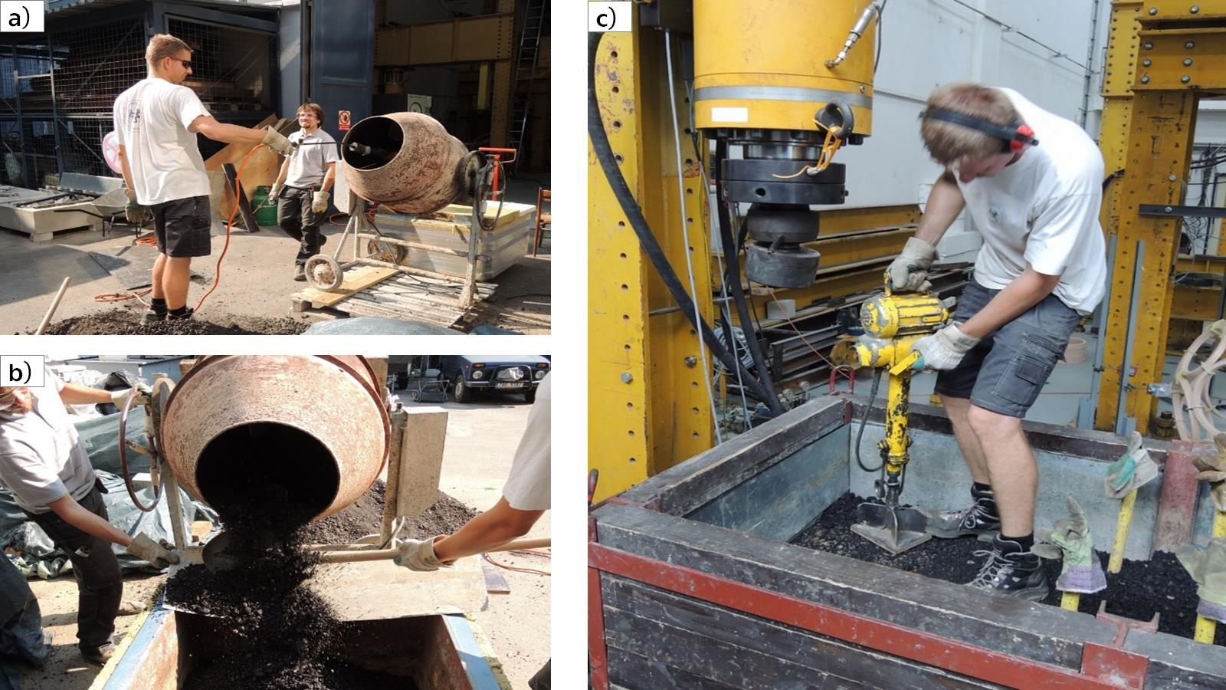

Slide 9
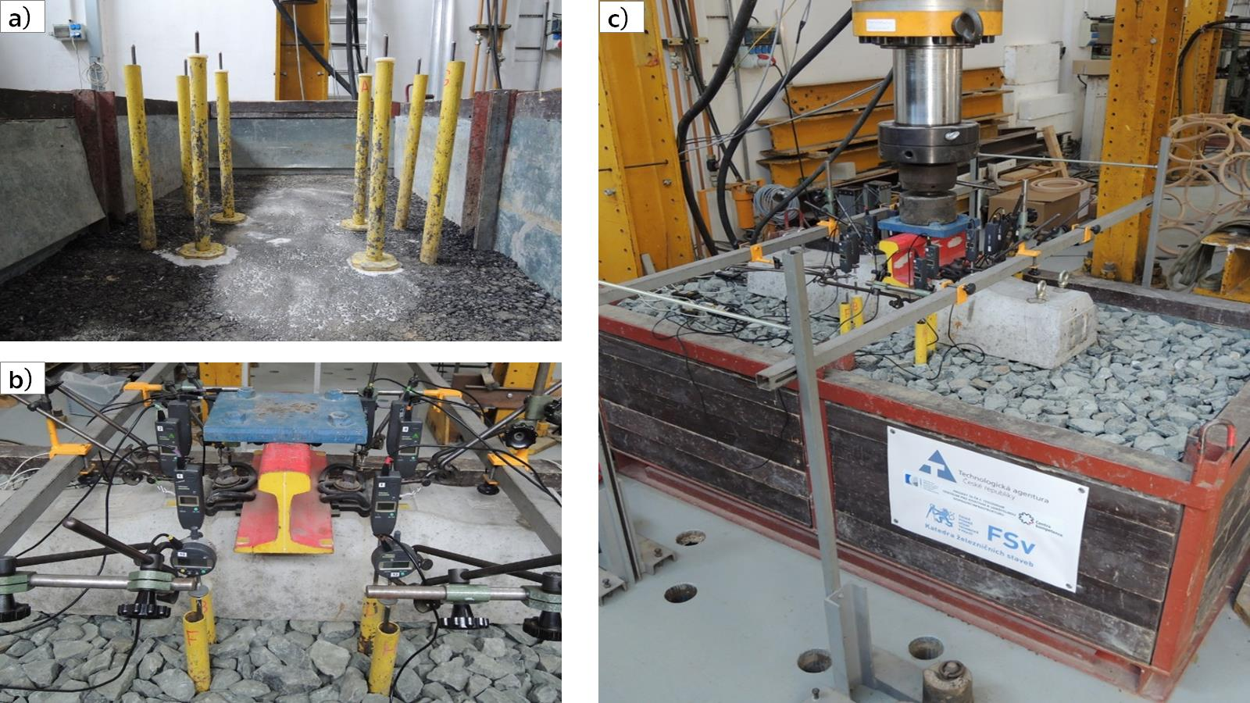

Slide 16
Děkuji za pozornost

